Slide 1
Муниципальное бюджетное учреждение
дополнительного образования
«Школа искусств и ремесел им. А. С. Пушкина «Изограф»
КОМПОЗИЦИЯ
и её элементы
КВАЧ
Сергей Иванович
Педагог дополнительного образования
г. Нижний Новгород
2016г.

Slide 2
КОМПОЗИЦИЯ
и её элементы
Цель – дать представления об основах композиции как целостности произведения в взаимосвязи главных, второстепенных и дополнительных элементов.
Задачи:
Обучение нахождению главного элемента, второстепенных и дополнительных элементов в произведениях разных жанров.
Развитие наблюдательности и способностей к анализу композиции произведений изобразительного искусства.
3. Воспитание эстетического отношения к окружающему миру, любви к природе, человеку и животным, интереса к изобразительному искусству.

Slide 3
Композиция – от латинского: «сочиняю, соединяю, связываю».
Композиция – это любое произведение в целостности, то есть в совокупности, всех его элементов.
Композиция состоит из главных, дополнительных и второстепенных элементов.
Композицию можно составить не менее чем из трёх и не более чем семи элементов или их групп, находящихся в определённой среде, связанных между собой по закону соподчинения или композиционной иерархии.

Slide 4
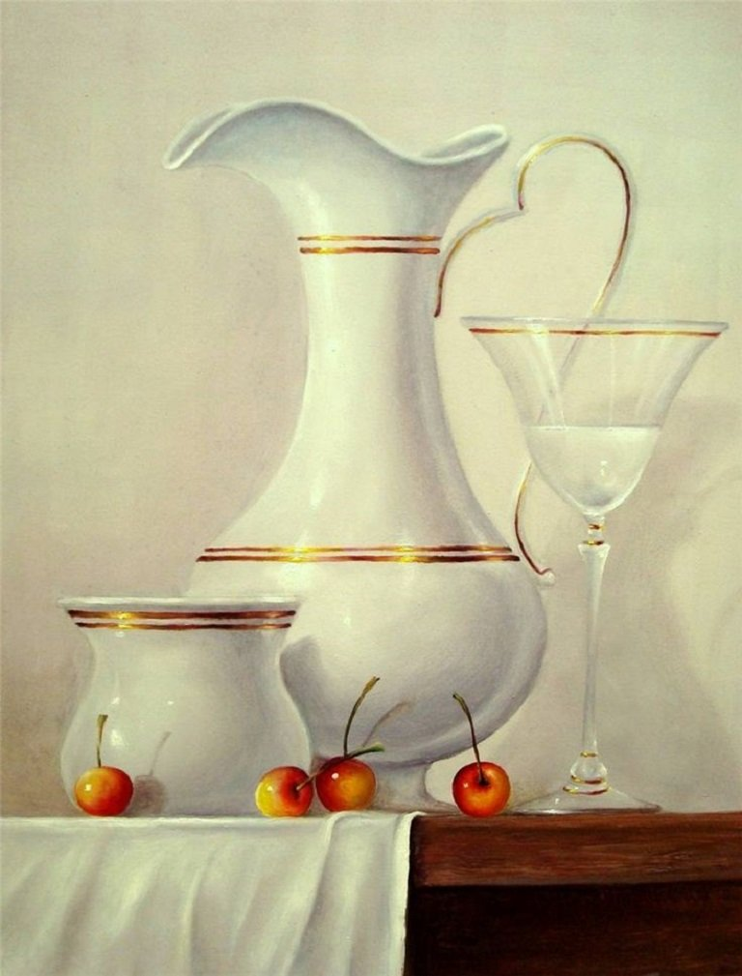
Натюрморт с кувшином.
Главный элемент выделяется формой и размером.
Дополнительными элементами являются сахарница и фужер, второстепенными – фон, драпировка, лежащая на столе, и ягоды черешни.
Дополнительные и второстепенные элементы компонуются относительно главного предмета.
Мысленно убирая тот или иной предмет, можно представить его значимость в композиции.

Slide 5
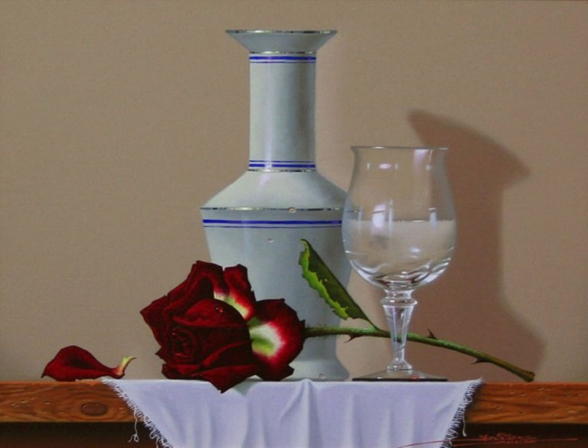
Натюрморт с розой.
В данном случае большая ваза, несмотря на размеры не является главным элементом.
Главный элемент – роза – выделяется контрастирующим насыщенным цветом.

Slide 6
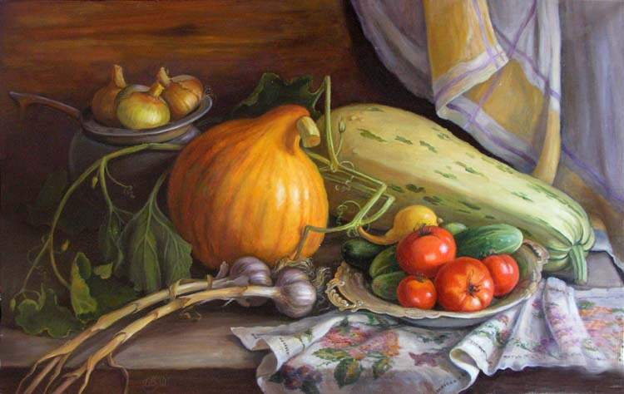
Натюрморт с жёлтой тыквой и овощами.
Композиция с несколькими группами предметов, которые компонуются вокруг главного предмета – жёлтой тыквы. Мысленно убирая тот или иной элемент натюрморта, можно определить дополнительным или второстепенным он является в композиции.

Slide 7
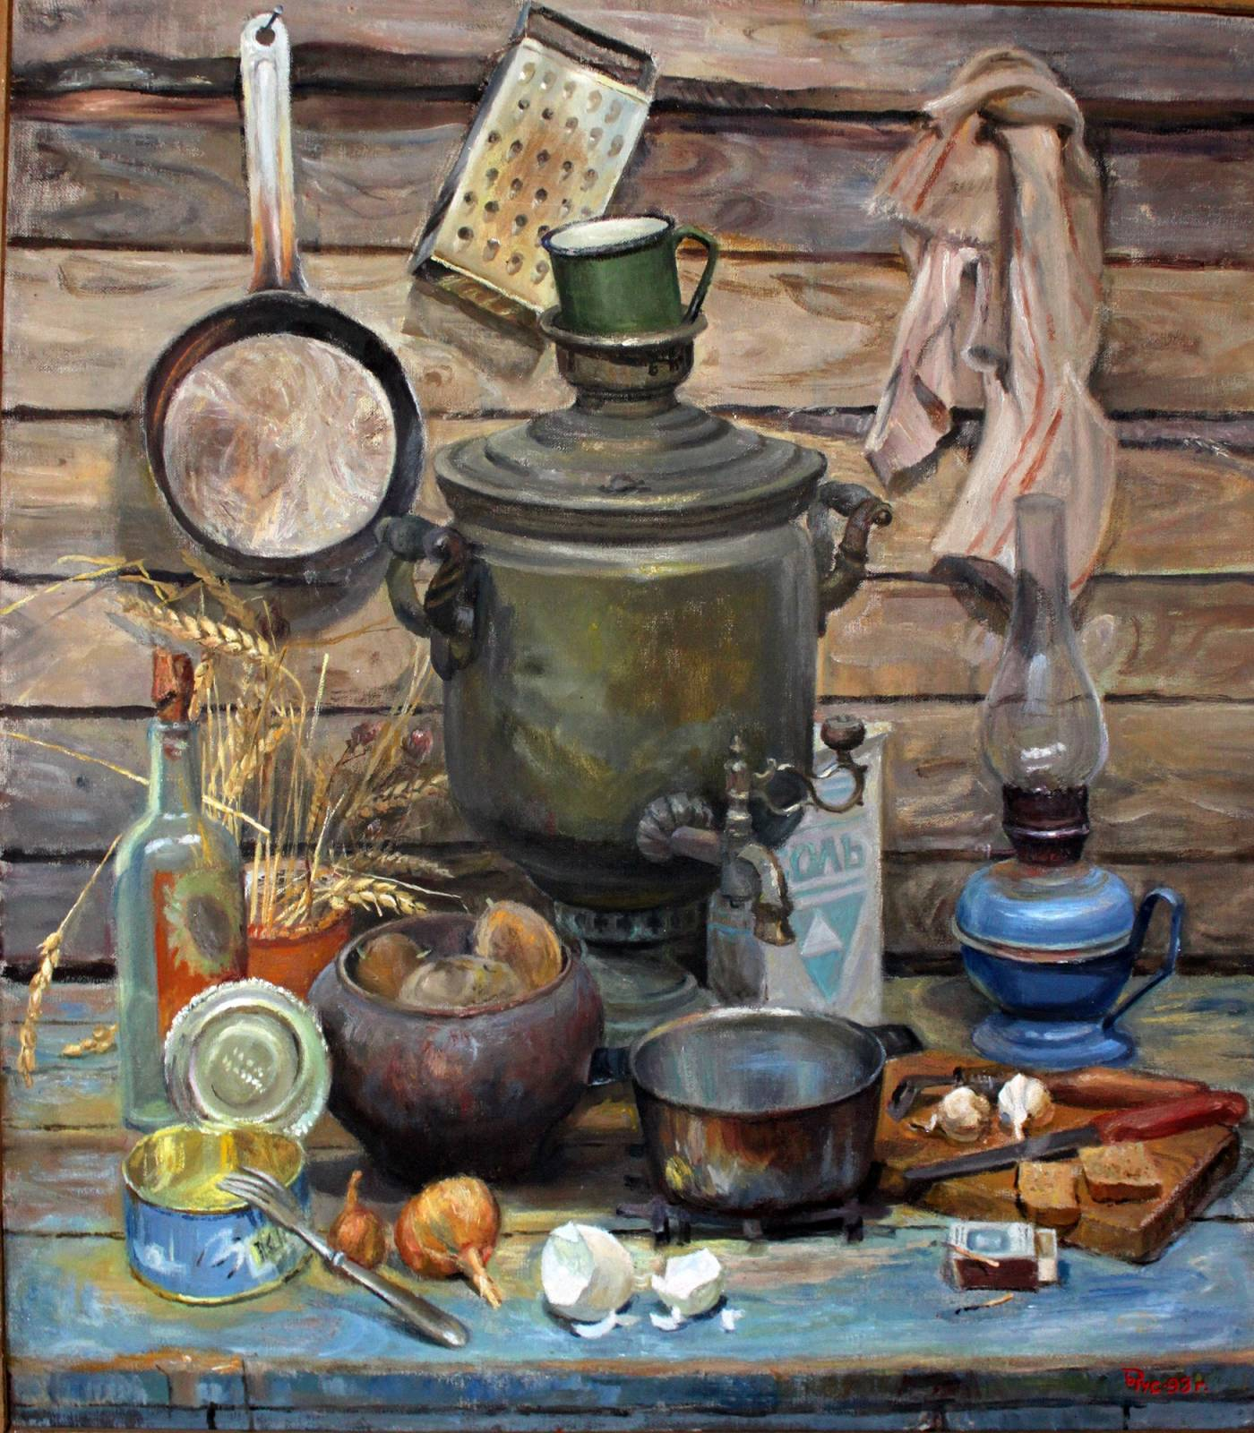
Натюрморт с самоваром.
Самовар как самый крупный и сложный по форме предмет объединяет все элементы композиции.
Одни предметы в композиции оказывают существенную поддержку самовару – они дополняют содержание натюрморта.
Другие элементы, например коробок спичек, яичная скорлупа и другие, могут отсутствовать в натюрморте, они второстепенны, но их наличии вносит в содержание тот или иной оттенок.

Slide 8
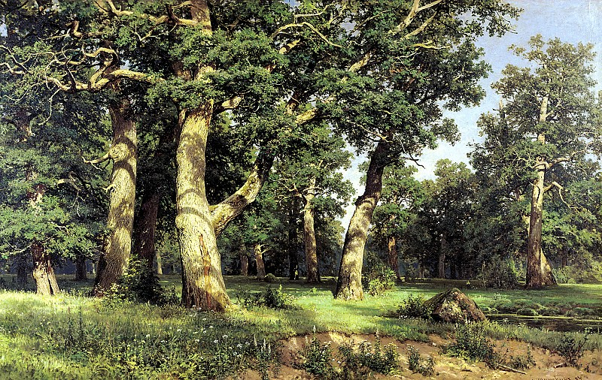
В отличии от натюрморта, в пейзаже не так просто выделить главный элемент, определить дополнительные и второстепенные элементы композиции.
Деление на планы позволяет почувствовать структуру построения пейзажа и выделить основной элемент. В данном случае – это дерево на первом плане, самое массивное и ярко освещённое.

Slide 9
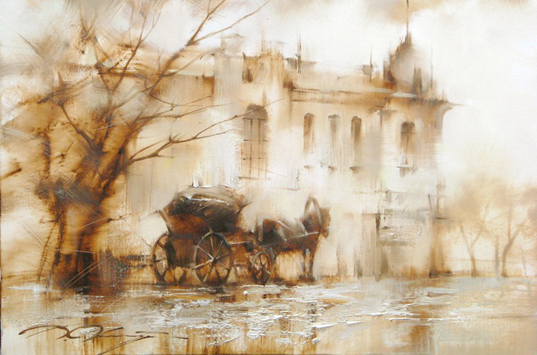
Если мысленно убрать из композиции фаэтон с лошадью, то картина сразу опустеет и станет незаконченной. Вот он, главный элемент композиции, несущий основную смысловую нагрузку.
То, что экипаж приехал, говорит направленный наклон деревьев, а остановку фаэтона подчёркивает угол дома с башней и вертикальные деревья у правого края картины.

Slide 10
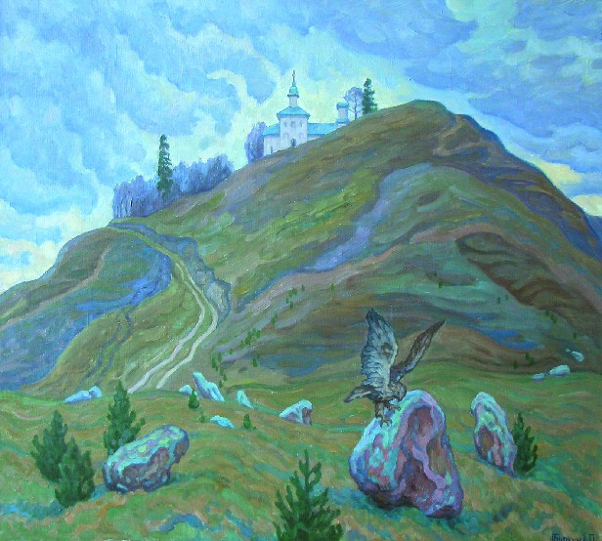
Священный курган
Если представить, что на картине отсутствует монастырь, то это будет просто пейзаж, если не будет горы, то композиция сразу потеряет существенную часть своей выразительности и её содержание будет плохо прочитываться.
Камни говорят о древности священного места, горная тропа о трудности восхождения из мира дольнего с его трагедиями и суетой – образ орла к монастырю и горнему миру - небу.

Slide 11
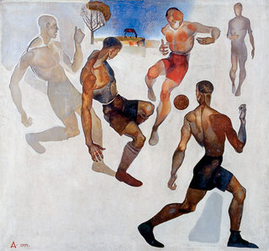
Игра в мяч
Если убрать из композиции мяч, она сразу потеряет свой смысл, станет непонятной, ибо именно вокруг этого элемента построена вся композиция и через него раскрывается содержание картины

Slide 12
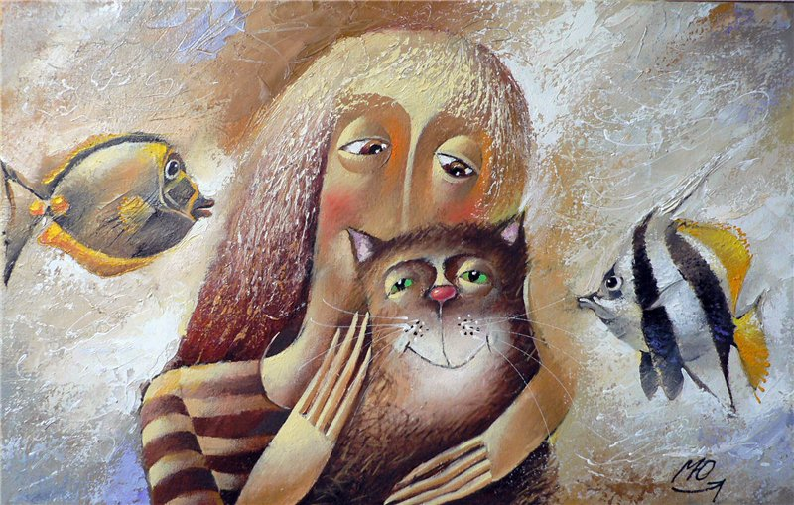
Мой кот
Кот связывает девочку и рыбок - это та связь , которая помогает осознать главный элемент произведения. Девочка ласкает кота, кот думает о рыбках, рыбки принадлежат девочке, девочка любит кота…

Slide 13
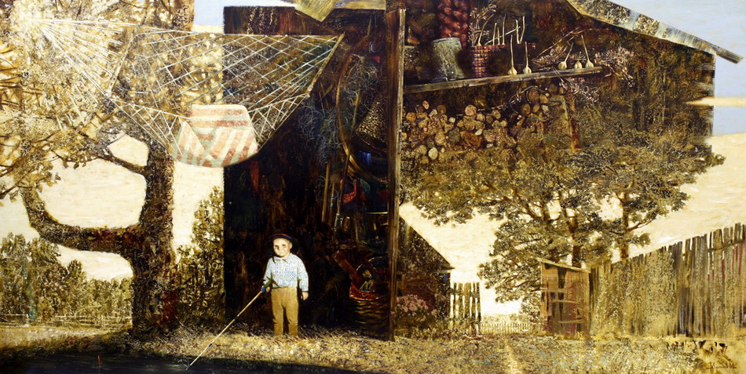
Воспоминания моего детства
Светлая фигура мальчика выделяется на тёмном фоне. Он центр композиции – её главный элемент – остальные второстепенные и дополнительные элементы – это целый мир вокруг малыша.

Slide 14
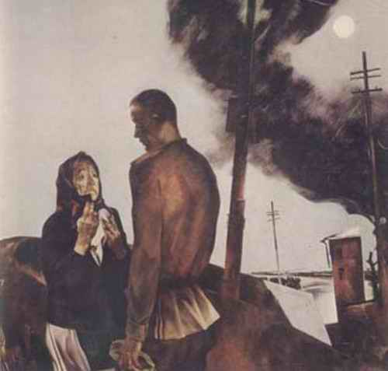
А.А. Мыльников. Проводы. 1941 год.
В глазах матери художник отразил весь ужас предстоящей разлуки с сыном. Вокруг фигуры женщины выстраивается вся композиция.

Slide 15
Детские работы, выполненные после анализа произведений, – это декоративные версии – схемы композиций, воплощенные в аппликационной технике, позволяют учащимся лучше представить композиционную суть произведений и понять роль главных, второстепенных и дополнительных элементов в картине.

Slide 16
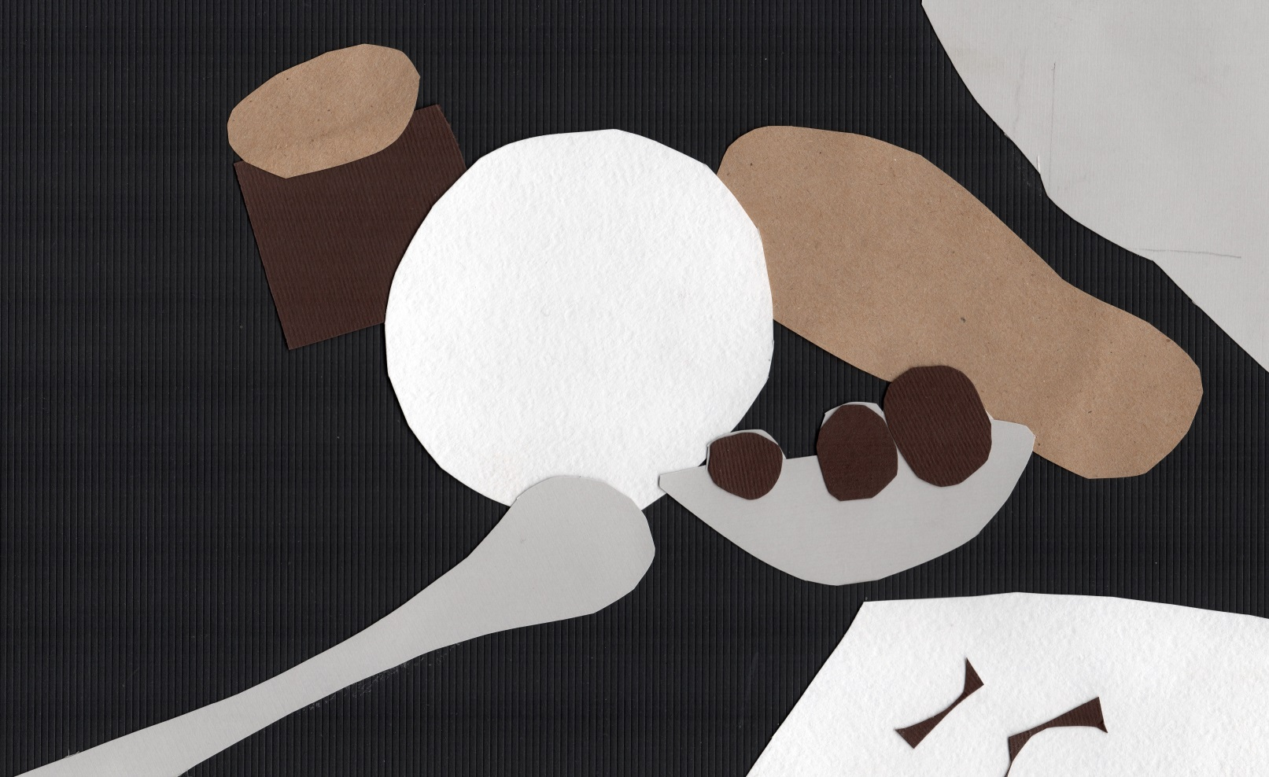
Натюрморт с тыквой и овощами

Slide 17
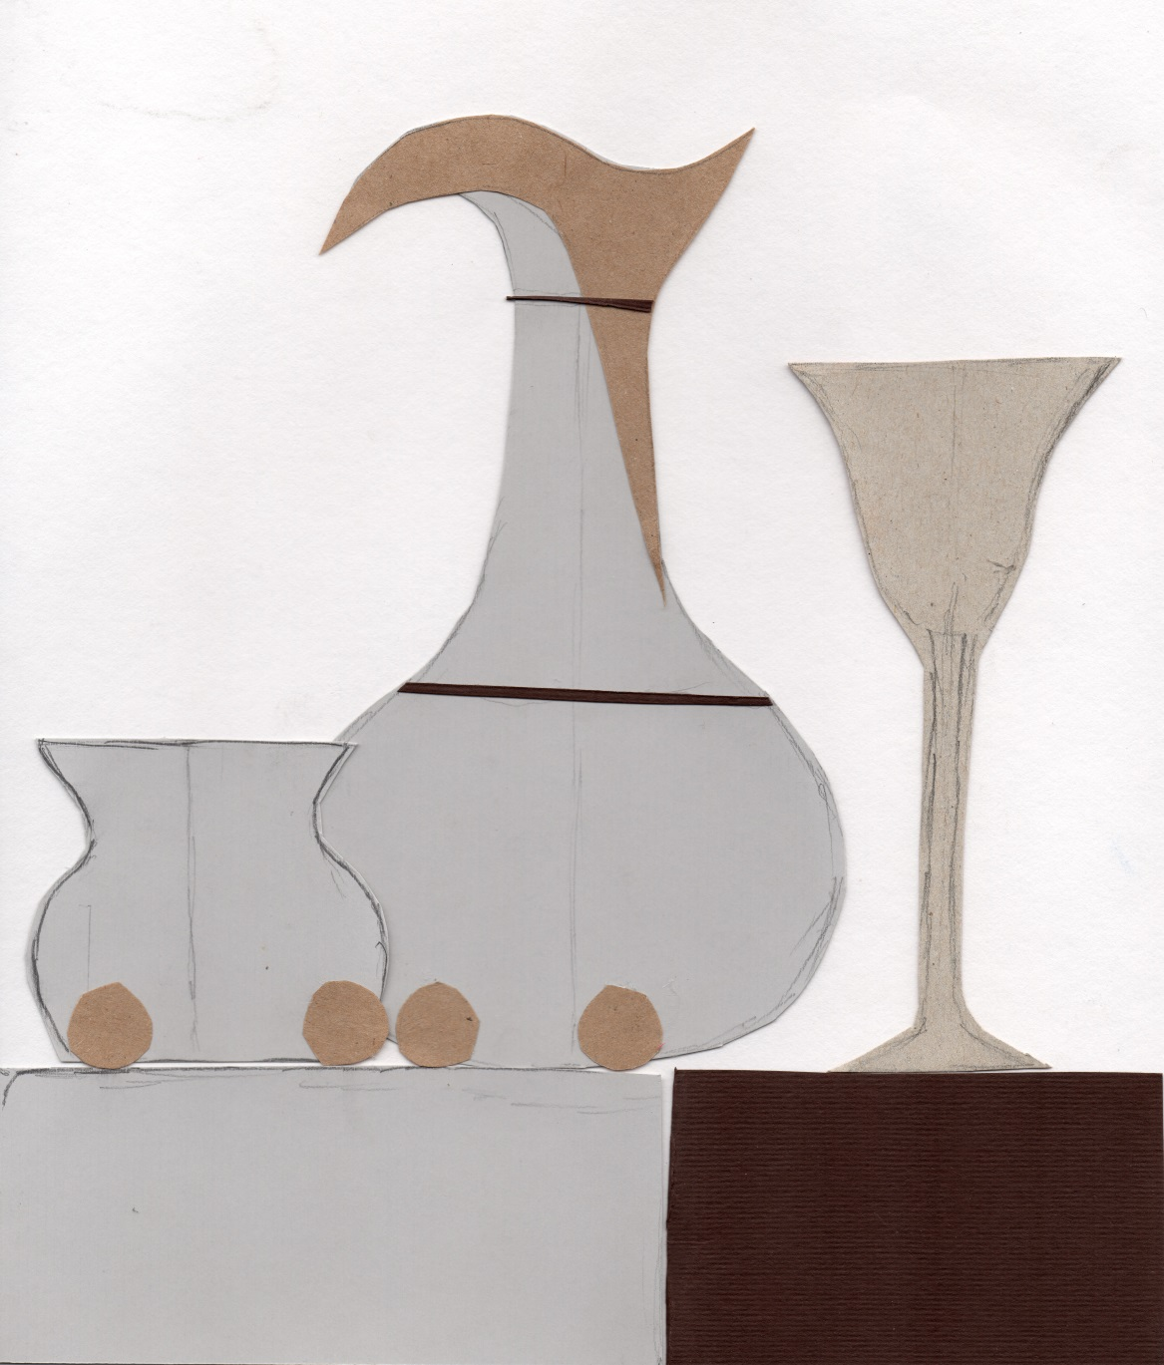
Натюрморт с кувшином

Slide 18
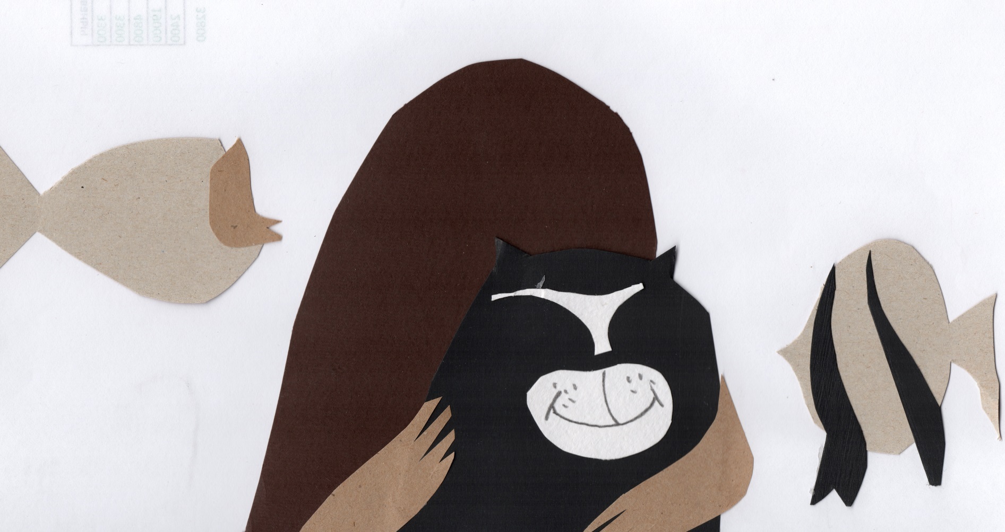
Девочка с котом и рыбками
Notes:
Аоплырвлдповжалпрдфывларэ

Slide 19
http://изограф-нн.рф

